Slide 1
北京师范大学出版社 小学英语（3年级起）
a、an找朋友
主讲：卢丽婷
构林镇魏集小学

Slide 2
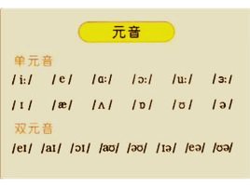
我们只在单数前使用
我喜欢元音音标开头的单词
我喜欢辅音音标开头的单词

Slide 3
Pear apple Uncle actor
desk egg flower golf eraser house
Jeep kite list eye map orange hour union

Slide 4
总结提升
以元音字母a、e、i、o、u开头的单词不一定是元音音标，如union。
以辅音字母开头的单词不一定发辅音音标，如hour。
以元音音标开头的单数名词前用an,以辅音音标开头的单数名词前用a。

Slide 5
小试牛刀
选择a或者an
cake umbrella snake
ice box year nose pig English panana elephant honest computer ant university

Slide 6
选择a或者an
This is ( ) umbrella.
There is ( ) elephant.
Here is ( ) apple.
Is it（ ）English book or（ ）chinaese book?

Slide 7
Thank you

